Slide 1
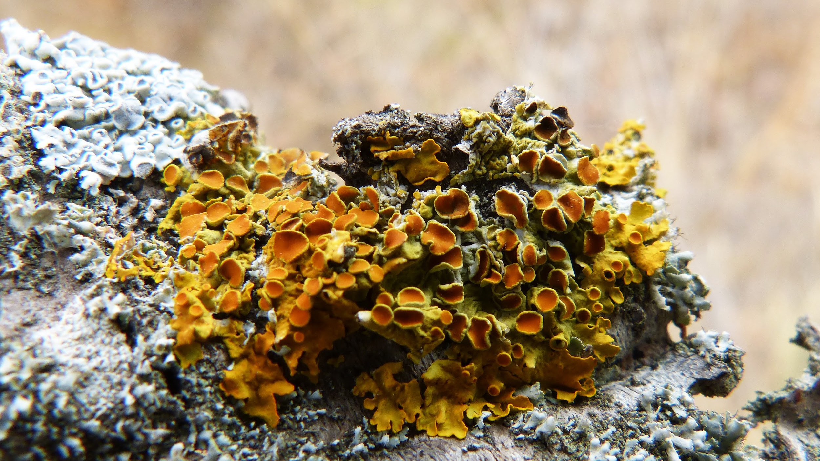
ЛИШАЙНИКИ
Урок біології
6 клас

Slide 2
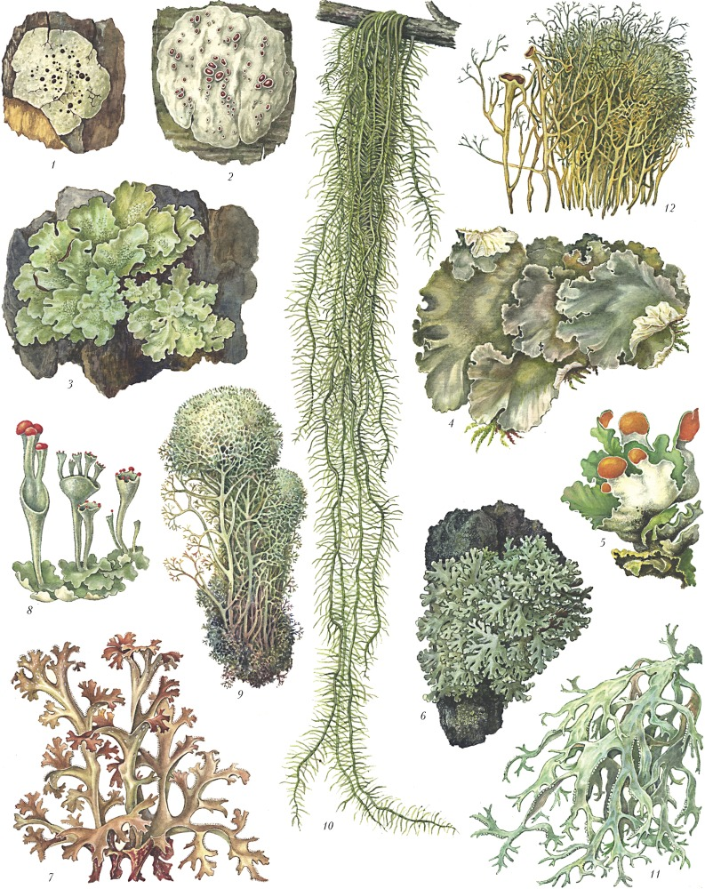
Задачі уроку:
Ознайомитися з особливостями будови і життєдіяльності лишайників як симбіозу гриба і водорості;
Дізнатися як пристосовані лишайники до різноманітних умов проживання;
Ознайомитися із різноманітністю лишайників та їх класифікацією
Розкрити роль лишайників у природі та в житті людини.

Slide 3
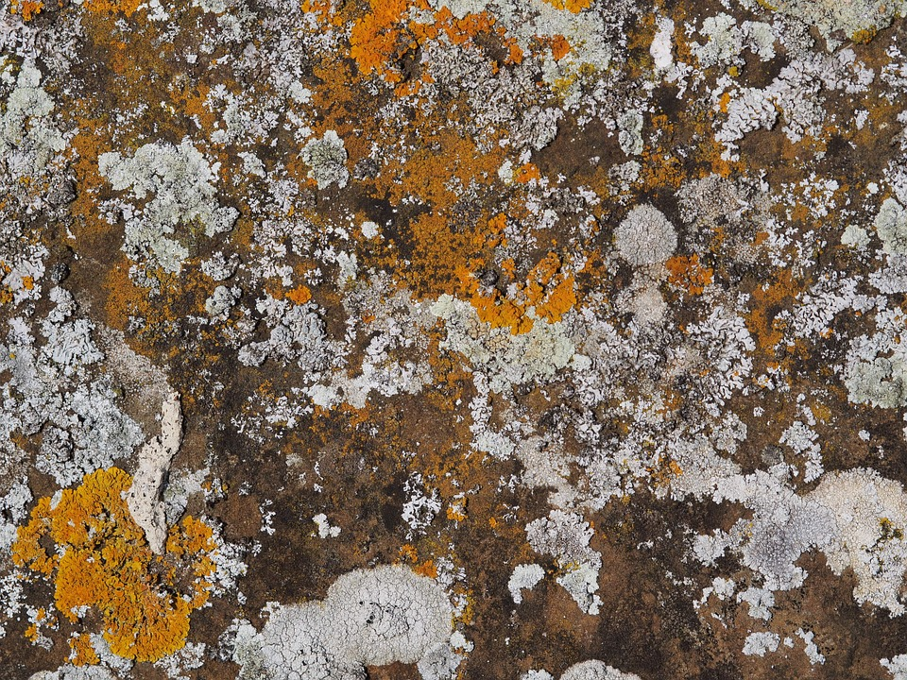
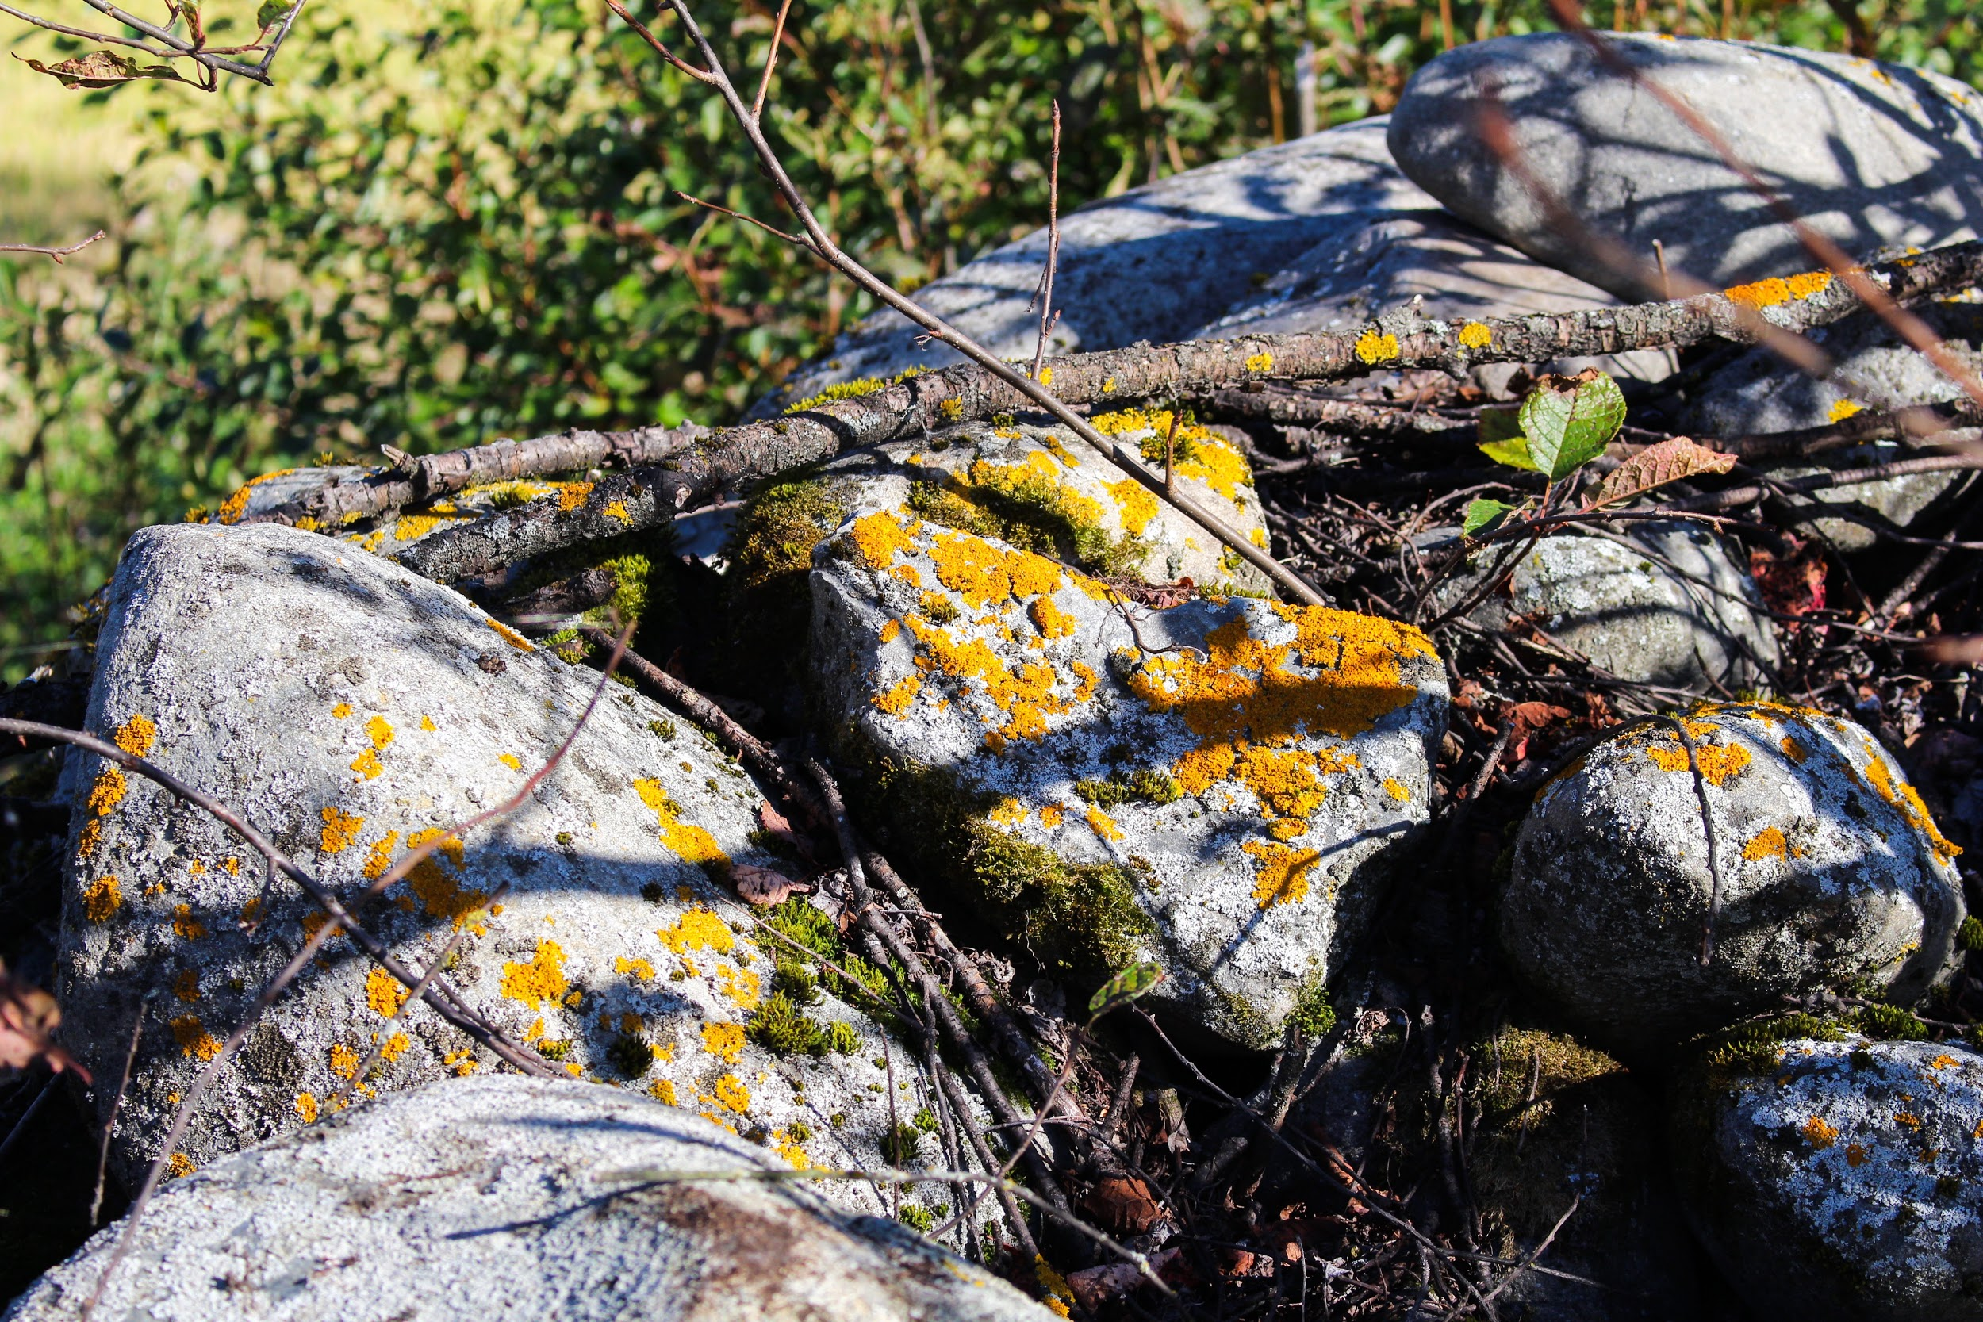
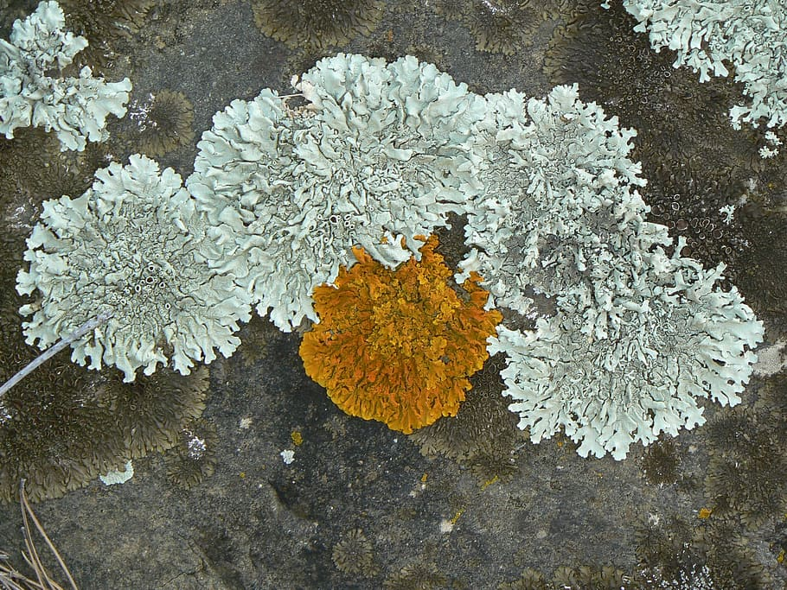
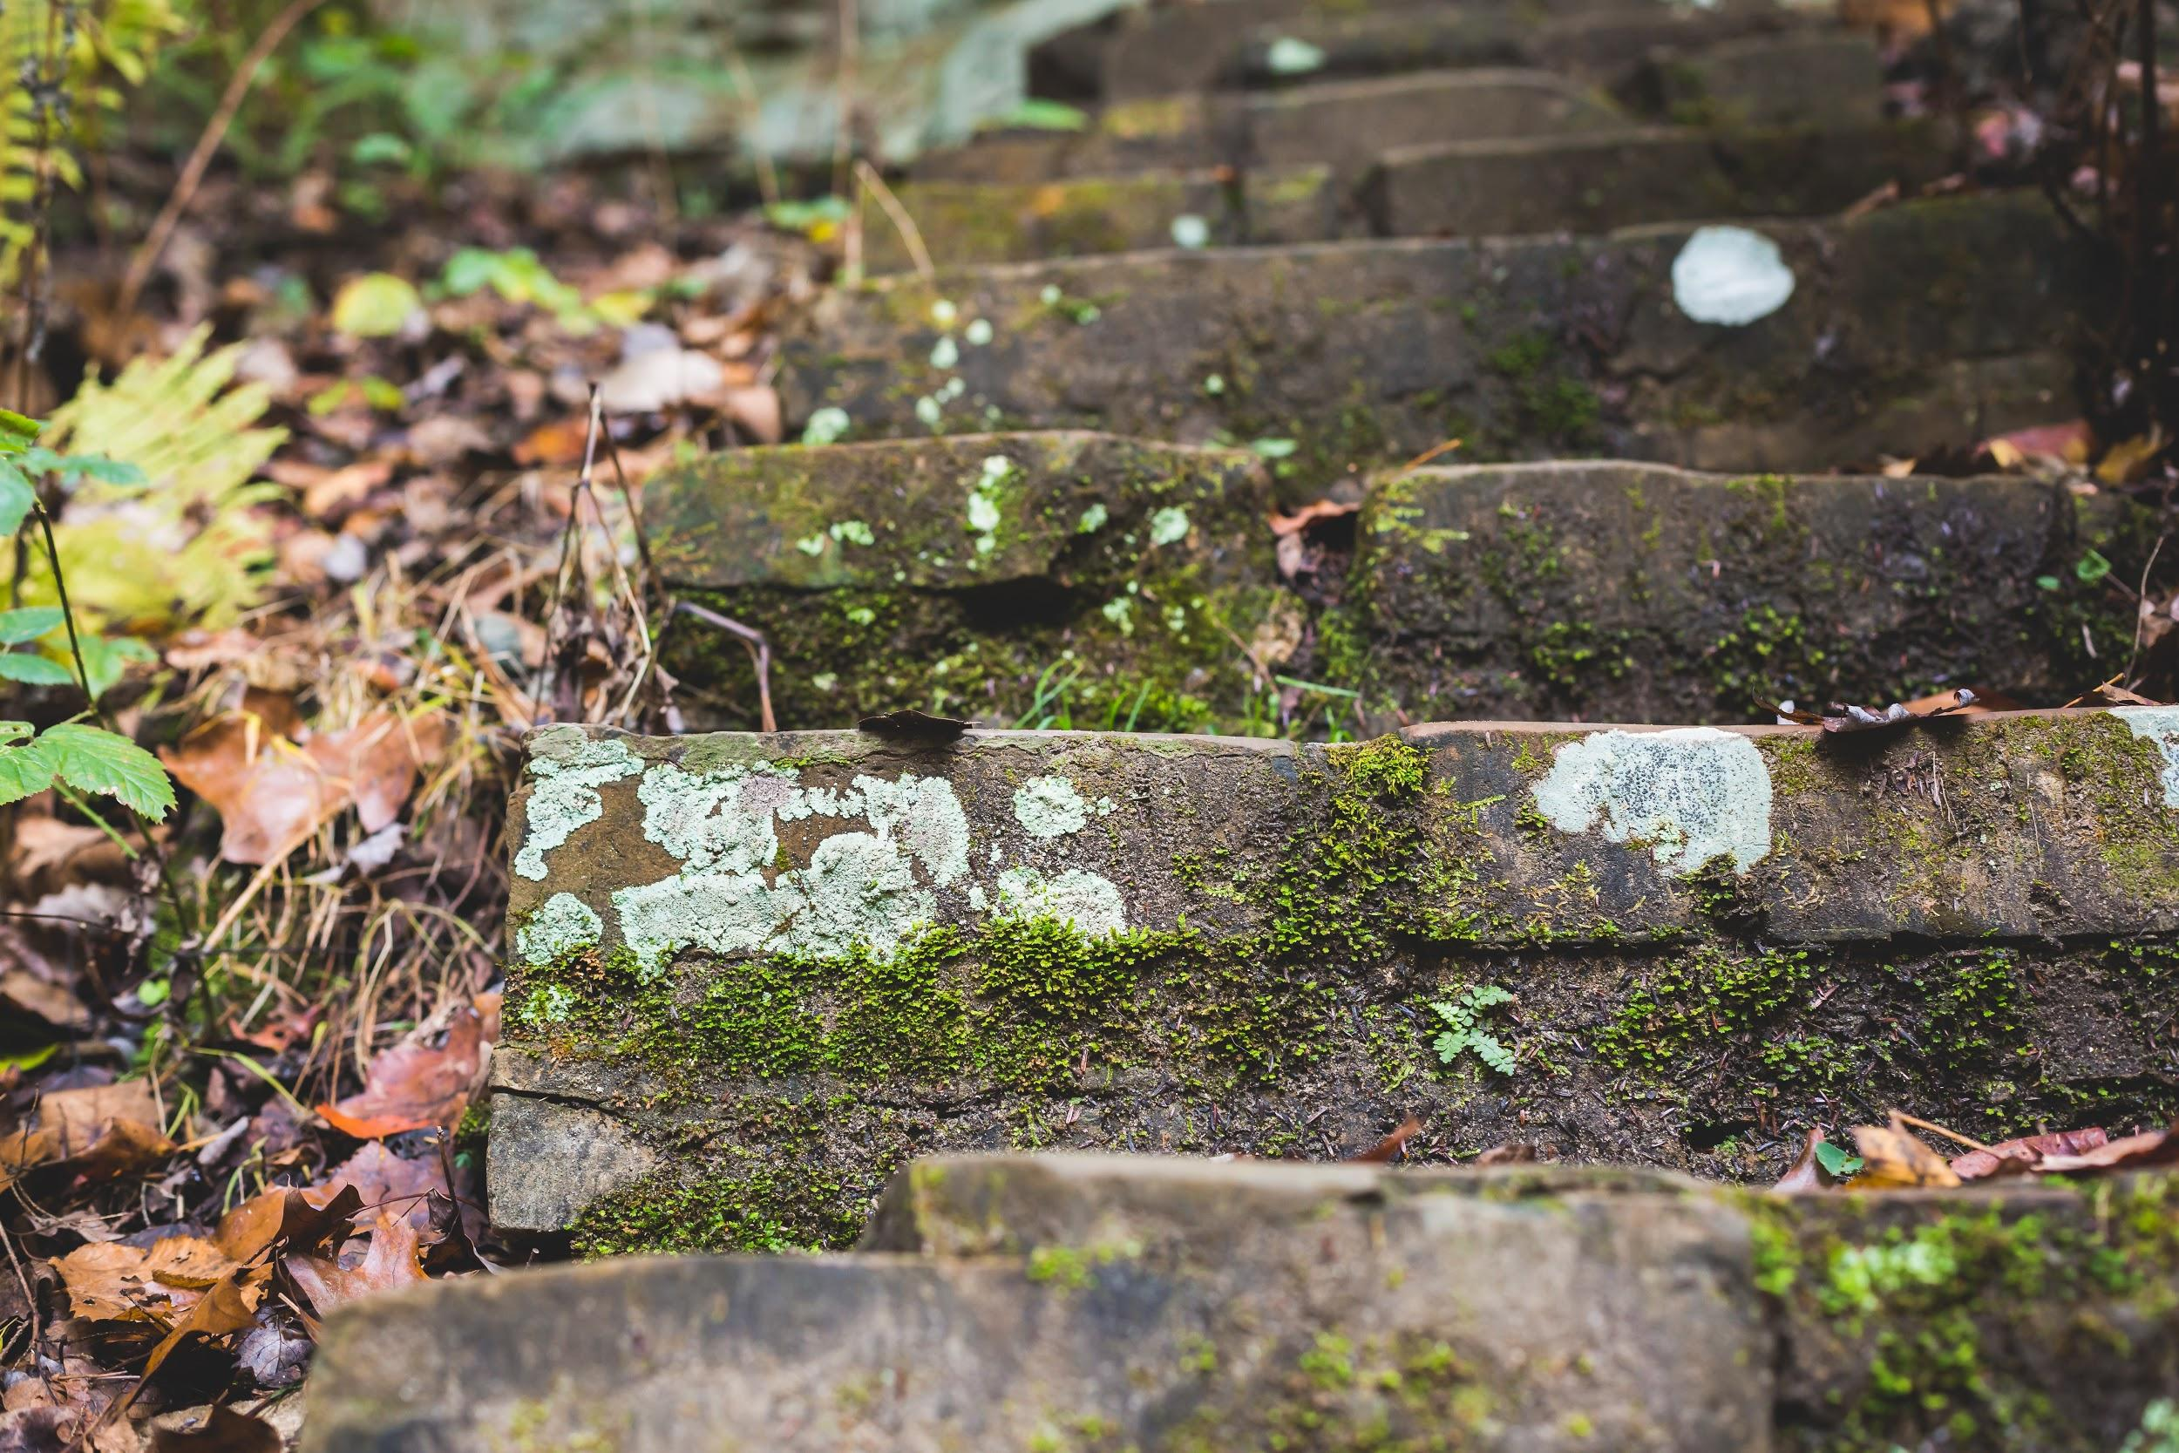
Що таке лишайники?
це гриби, які живуть у симбіозі з мікроскопічними фотосинтезуючими організмами - водоростями або ціанопрокаріотами.
Їх можна побачити всюди на поверхні різних предметів, на деревах, скелях, грунті тощо.

Slide 4
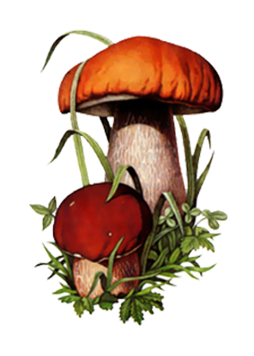
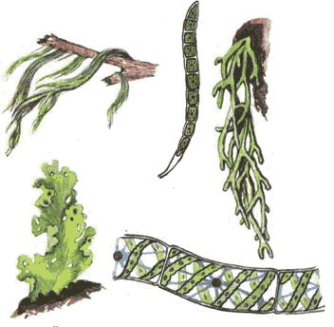
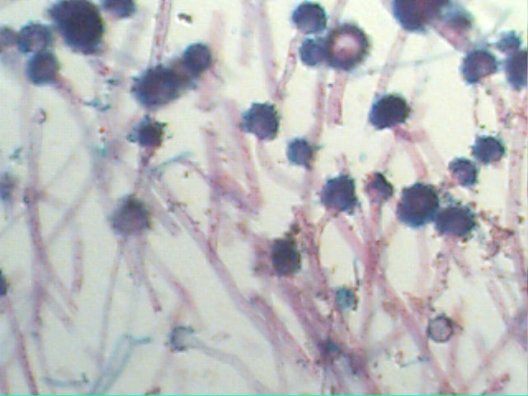
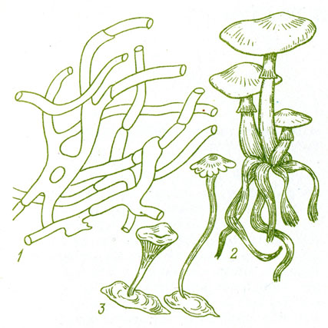
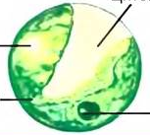
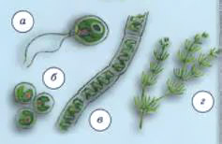
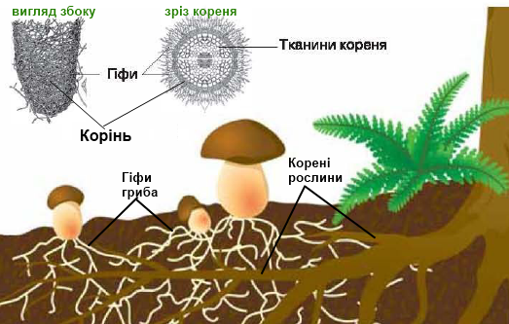
Пригадайте:
Які бувають гриби і водорості?
Яку будову мають клітини гриба і клітини водорості?
Якими способами живляться гриби, а якими водорості?
Для кого з них є характерним автотрофне живлення, а для кого – гетеротрофне?
Як називають таке взаємнокорисне співіснування гриба і дерева?
Що таке симбіоз ?

Slide 5
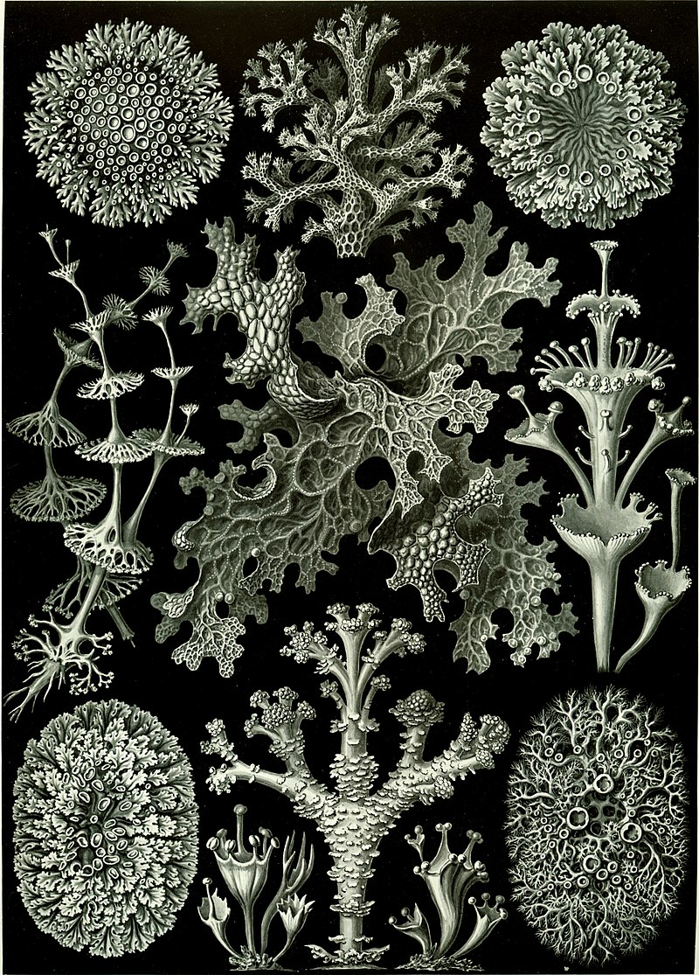
Загальна характеристика
Лишайники - особлива група живих симбіотичних організмів.
Виростають на всіх континентах.
Відомо більш ніж 25000 видів.
В Арктиці мешкає близько 350 видів.
Відносяться до Грибів.
Тіло - слань.
Різноманітні за забарвленням, формою, розмірами і будовою.
Розміри від 3-7 сантиметрів до метра.
Розмножуються шматочками слані і спорами.
Ростуть повільно.

Slide 6
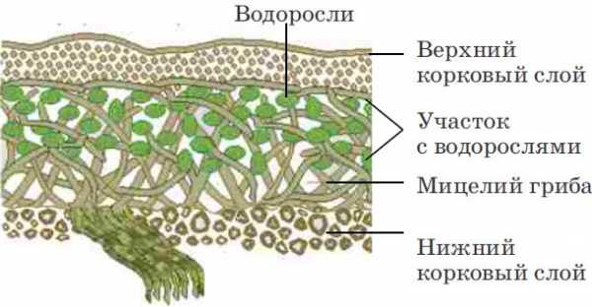
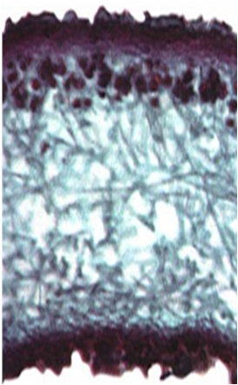
Яку будову мають лишайники?
верхній коровий шар
водоростевий шар
серцевина
нижній коровий шар
Лишайник – симбіоз гетеротрофного гриба і автотрофної водорості.
Схема внутрішньої будови лишайника

Slide 7
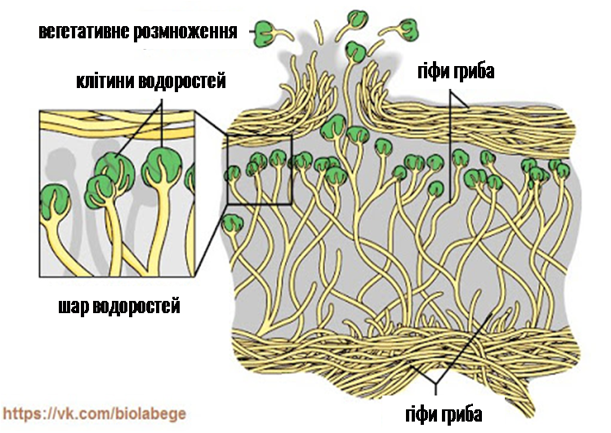
Як живляться лишайники?
Верхній та нижній шари - кОрові, утворені щільно притиснутими гіфами гриба
Водоростевий шар утворений округлими клітинами зеленої водорості, переплетені безбарвними гіфами
Під водоростевим шаром - серцевина - пухко переплетені гіфи.
Водорості здійснюють фотосинтез і забезпечують гриб органічними речовинами та киснем
Гриб постачає водорості воду, яку може вбирати навіть із повітря, та розчинені у ній неорганічні речовини

Slide 8
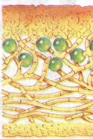
Живлення лишайника
сонячне світло
водорость
вуглекислий газ
фотосинтез
мінеральні солі
кисень
органічні речовини
гриб
вода
Партнерство гриба і водорості не рівноправне. Гриб переважає масою, від нього залежить зовнішній вигляд і поширення лишайнику, дає йому назву

Slide 9
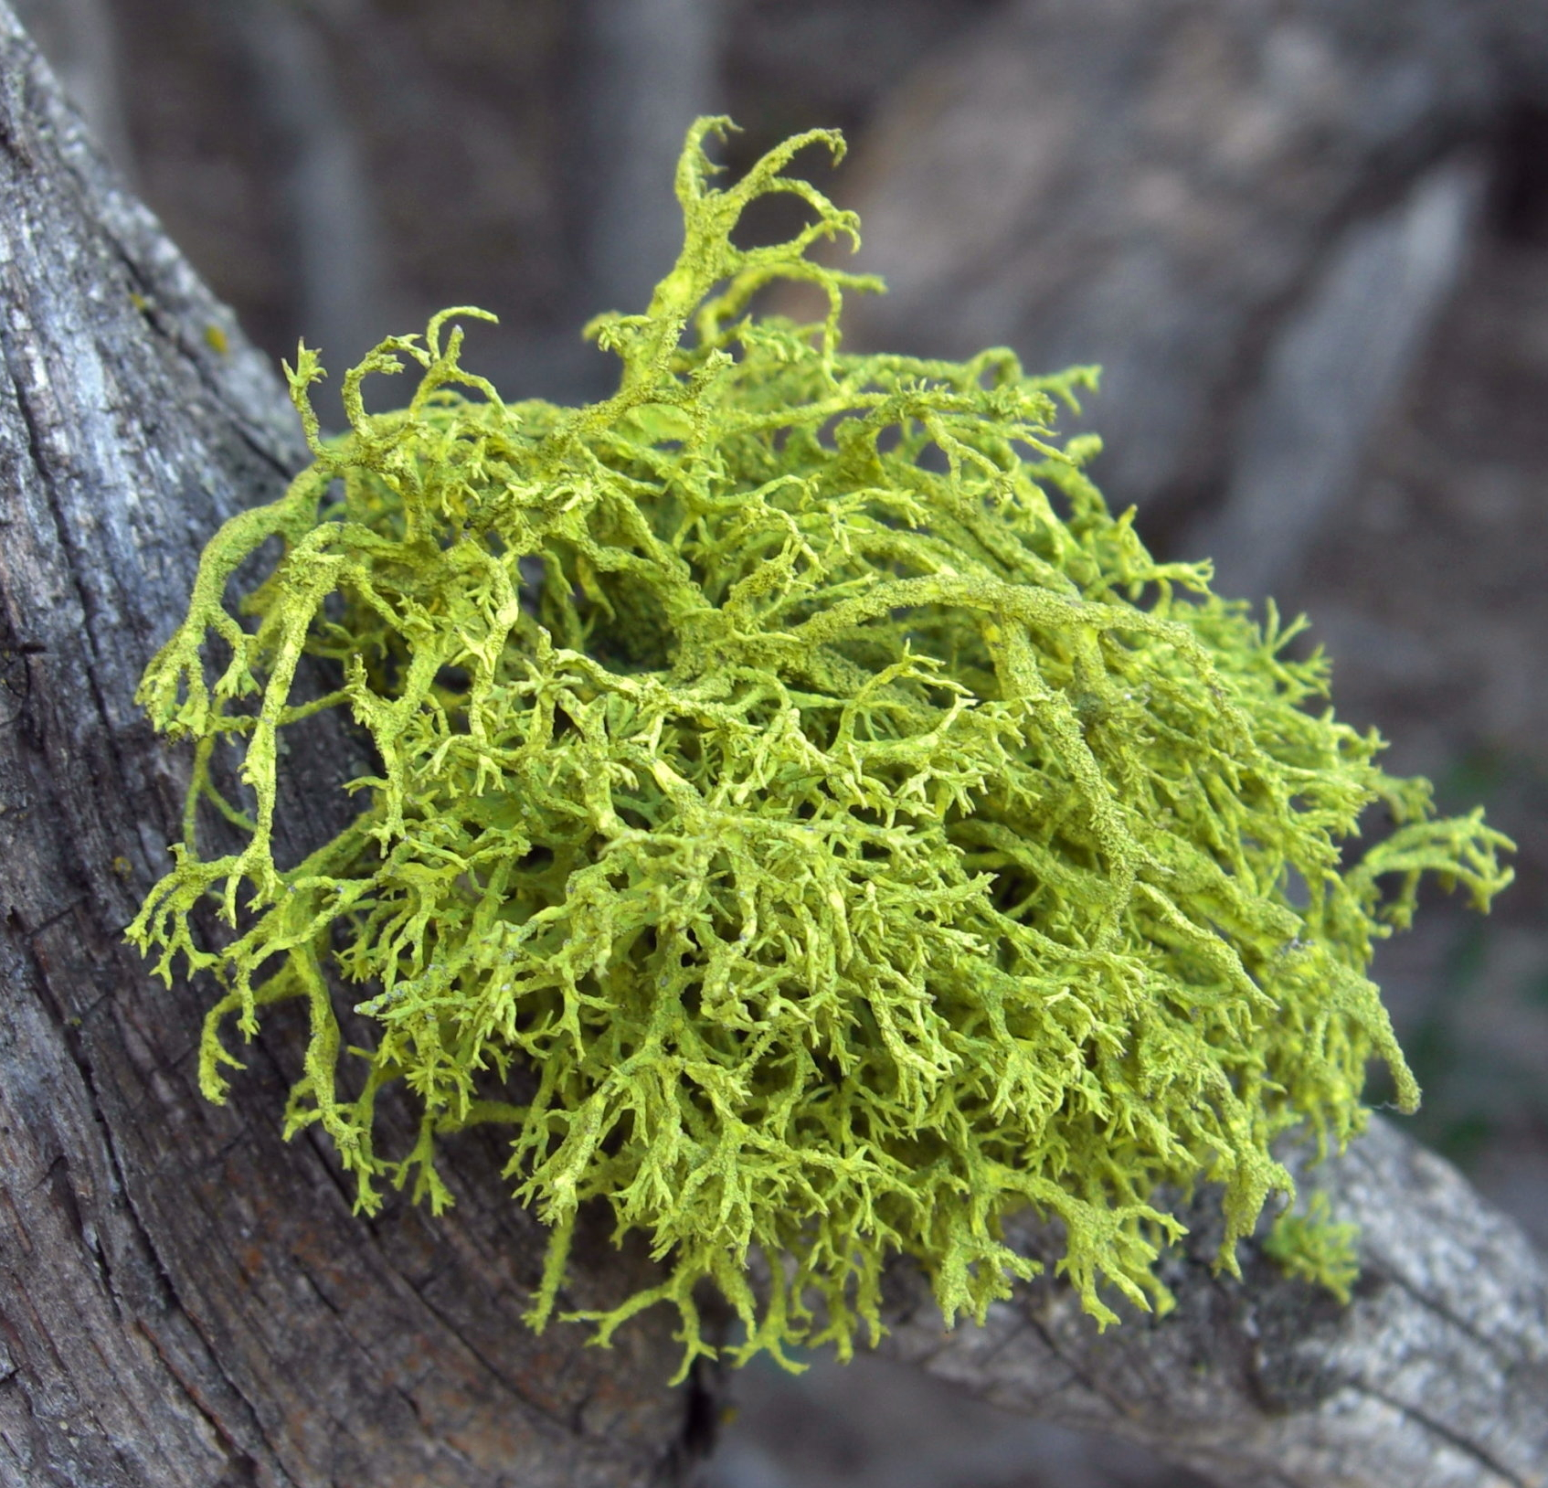
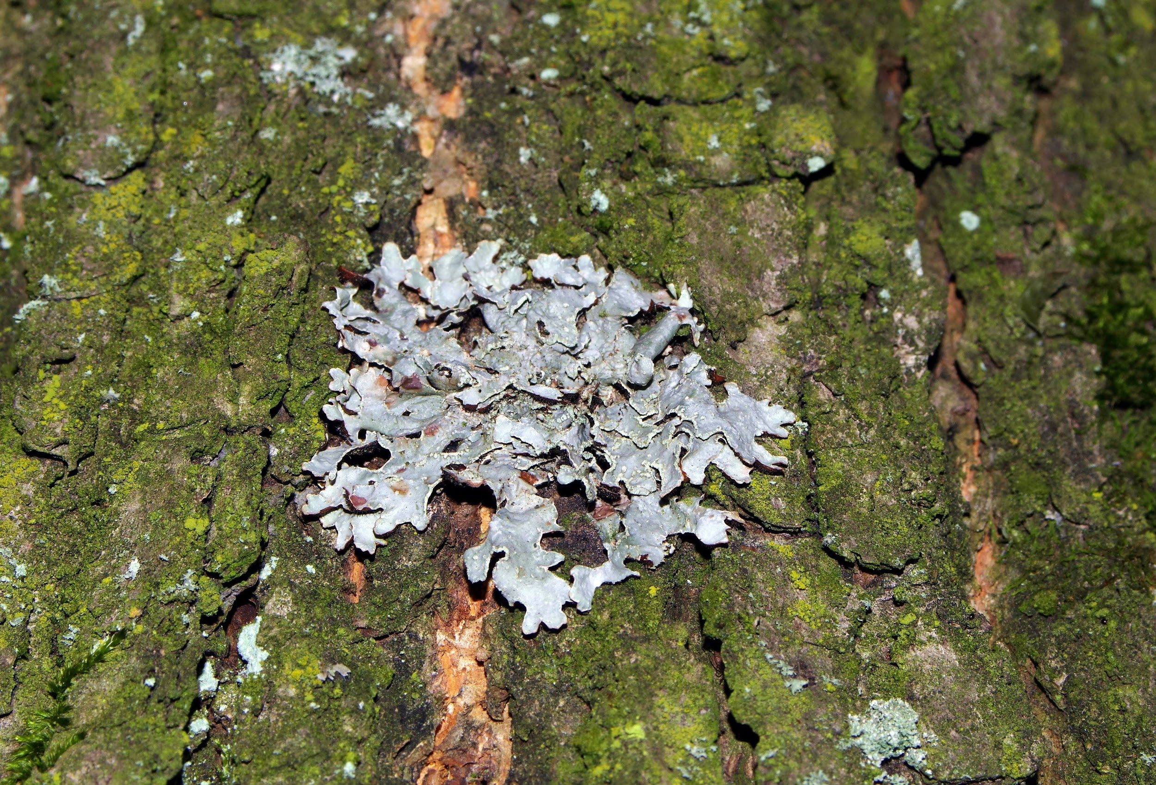
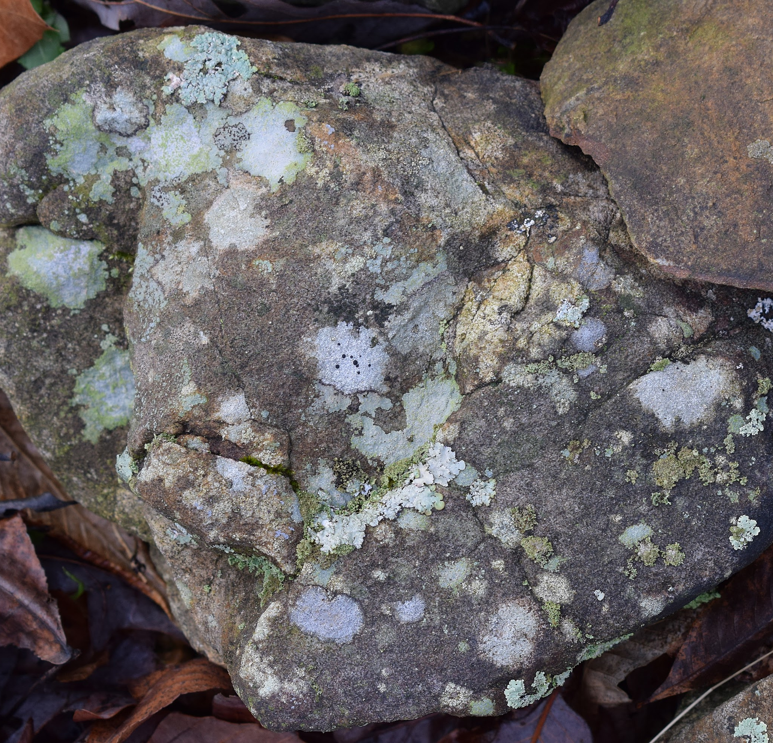
Які бувають лишайники?
За формою слані лишайники бувають:
Кущисті 2. Листуваті 3. Накипні

Slide 10
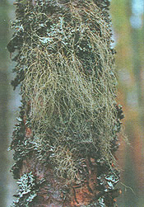
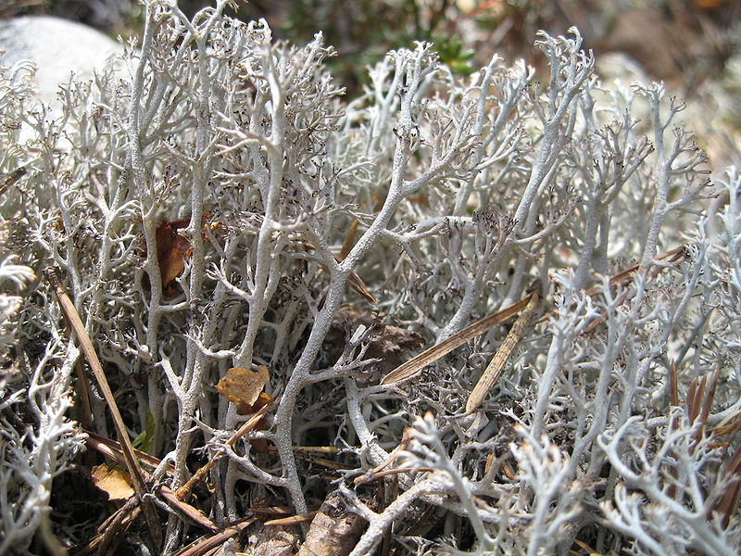
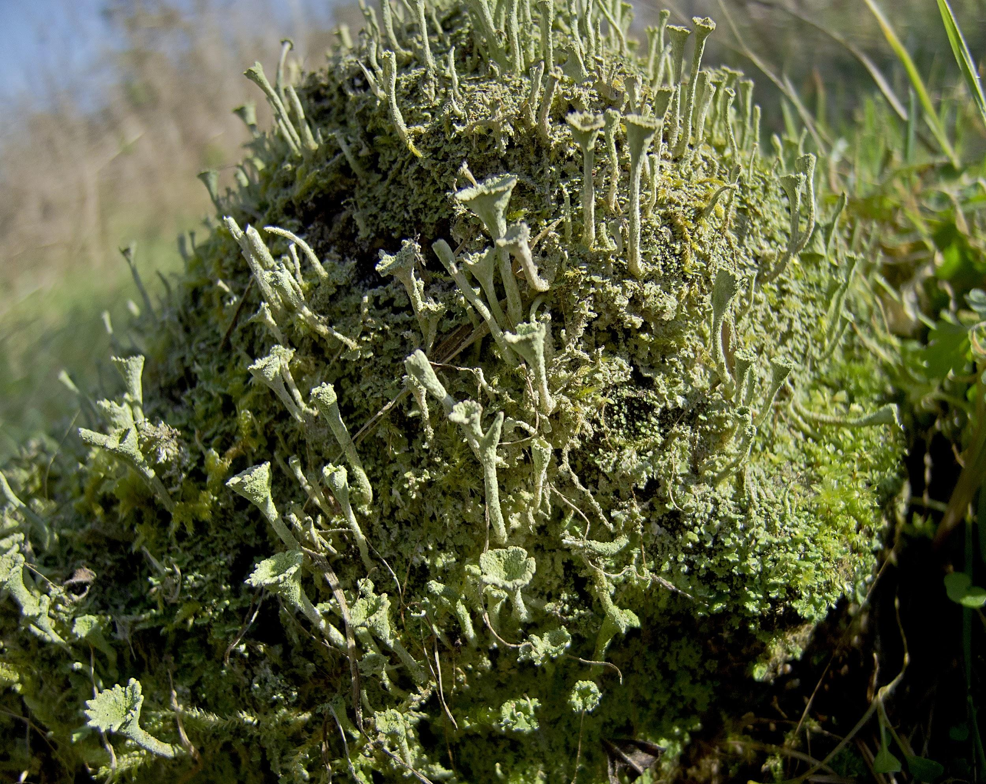
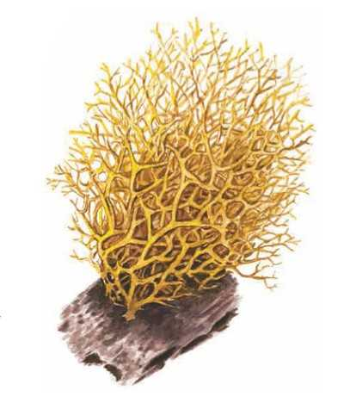
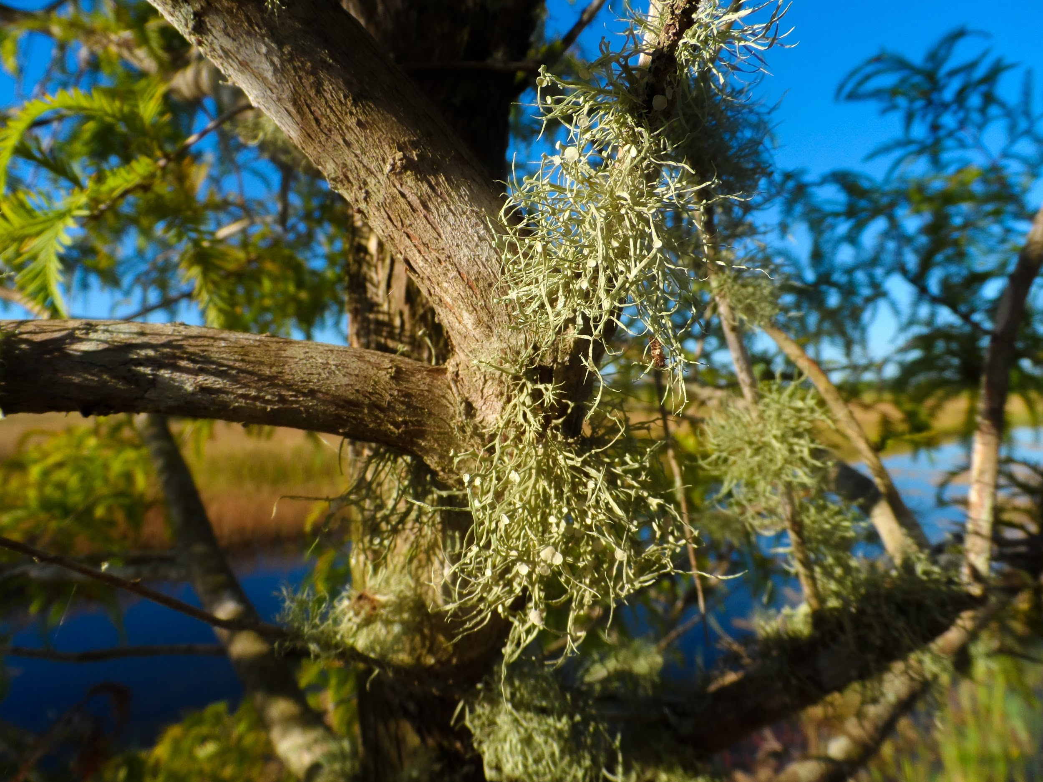
Кущисті лишайники
Ягель (оленячий мох)
Кладонія
Летарія вовча
Рамаліна
Уснея бородата

Slide 11
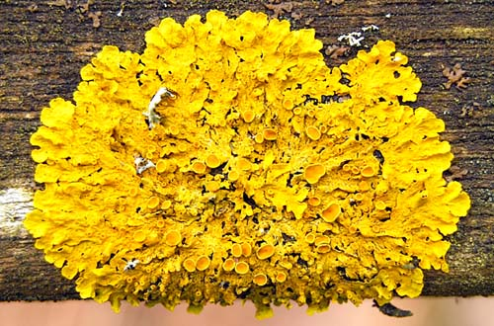
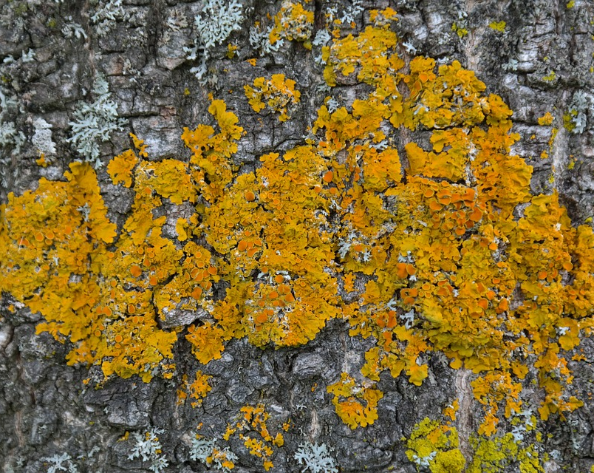
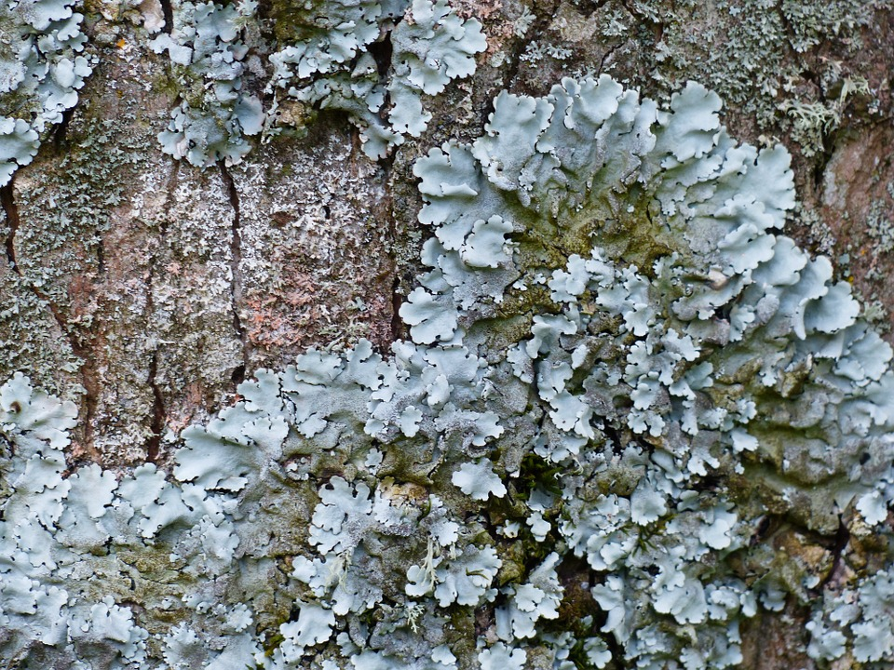
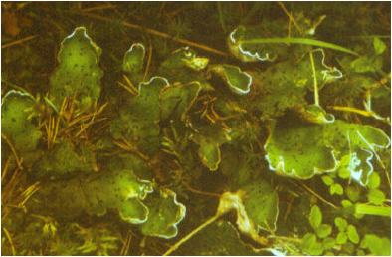
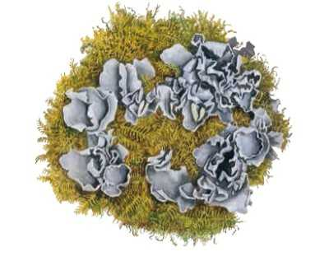
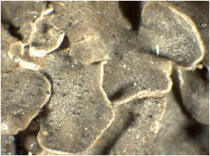
Листуваті лишайники
Лобарія ксанторія
Золотянка
Пармелія
Пельтигера
Лепітогіум Бурнета
Омфаліна

Slide 12
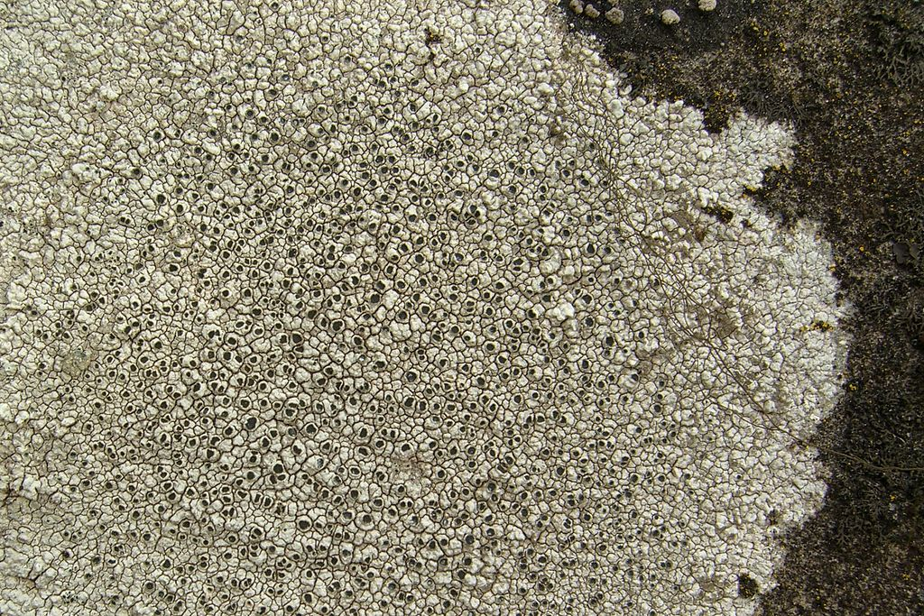
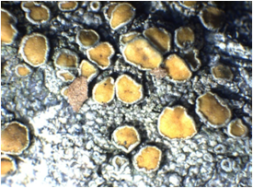
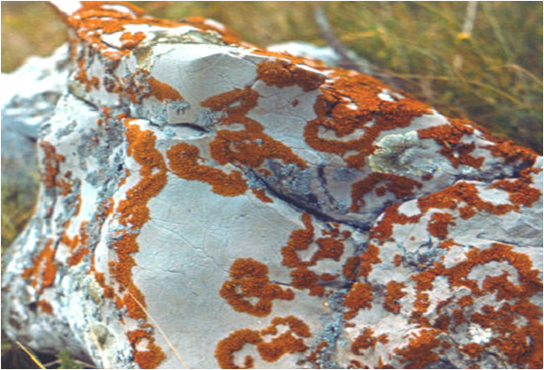
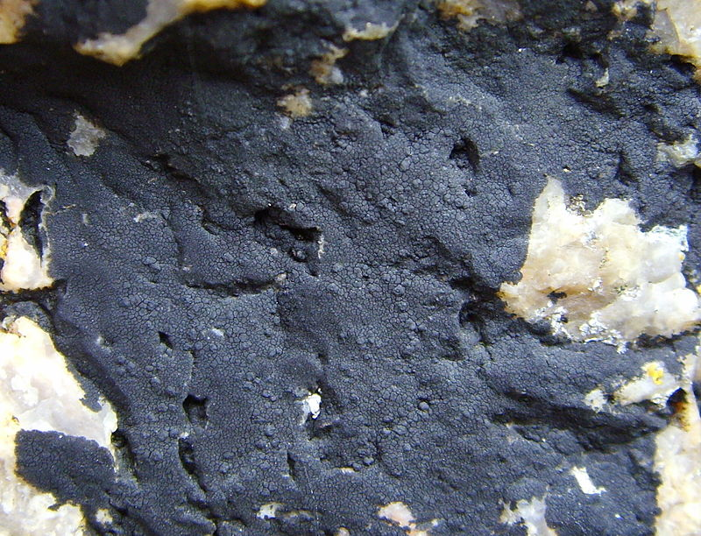
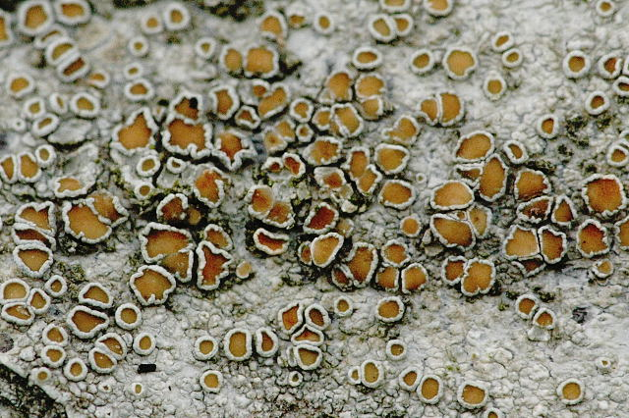
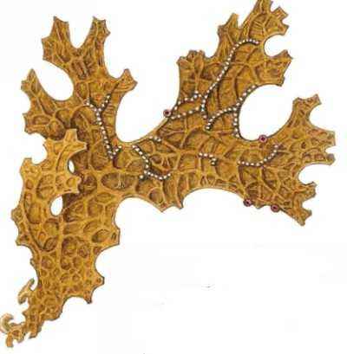
Накипні лишайники
Аспіцилія
Калоплака
Кальцеофіла
Леканора
Верукарія
Лобарія легенева

Slide 13
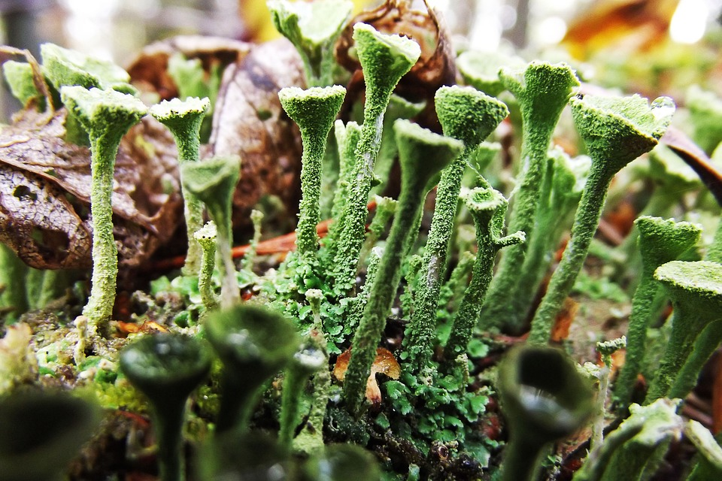
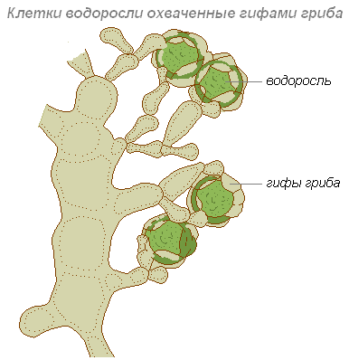
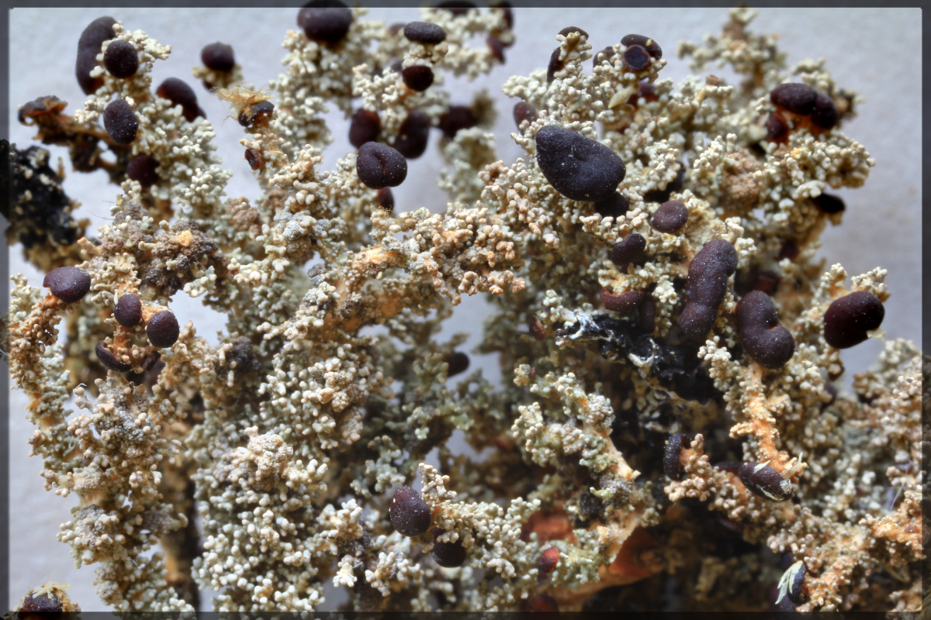
Розмноження лишайників
Розмножуються лишайники нестатевим, статевим і вегетативним способами
Водорості розмножуються вегетативно
Гриби розмножуються будь-яким, притаманним для них способом, утворюючи плодові тіла
Багато кущістих і листуватих лишайників у сприятливих умовах утворюють спеціалізовані утворення із клітин водорості, обплетених гіфами гриба:
ізидії - вирости слані у вигляді булавки, гудзика або гілочки. При дії вітру або легкого дотику вони легко відламуються;
соредії утворюються всередині слані, потім виходять назовні, розриваються і розпилюють діаспори.
Ізидії і соредії розповсюджуються вітром, дощем і тваринами. На піходящому субстраті проростають, утворюючи новий лишайник
Вегетативне розмноження може здійснюватися також шматочками слані
Водорості, захоплені гіфами гриба
Notes:
Многие кустистые и листоватые лишайники в благоприятных условиях дают специализированные структуры вегетативного размножения, состоящие из клеток водорослей, оплетённых гифами гриба:
Изидии — это выросты таллома в виде булавки, пуговицы, листочка или мелкой веточки. При воздействии ветра, воды, даже лёгкого прикосновения они отрываются;
Соредии образуются внутри лишайника, затем выходят наружу и разрываются, распыляя содержимое, представляющее собой т. н. диаспоры, как правило, объединённые в небольшие пачки, при увеличении проявляются зернистость или мучнистость их поверхности.
Изидии и соредии распространяются с ветром, дождём и животными. При попадании на подходящий субстрат прорастают, давая начало новому лишайнику. Вегетативное размножение также может осуществляться неприспособленными специально для этого фрагментами таллома.

Slide 14
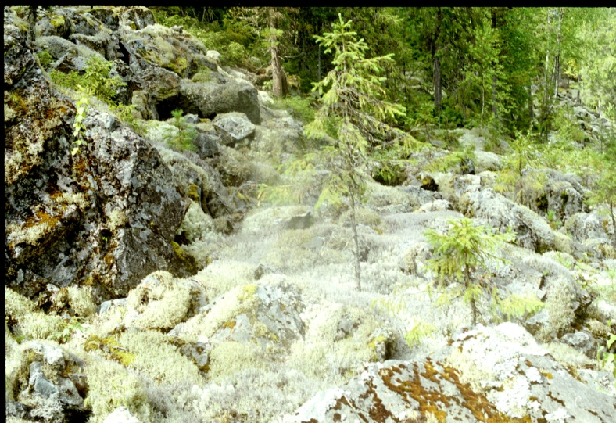
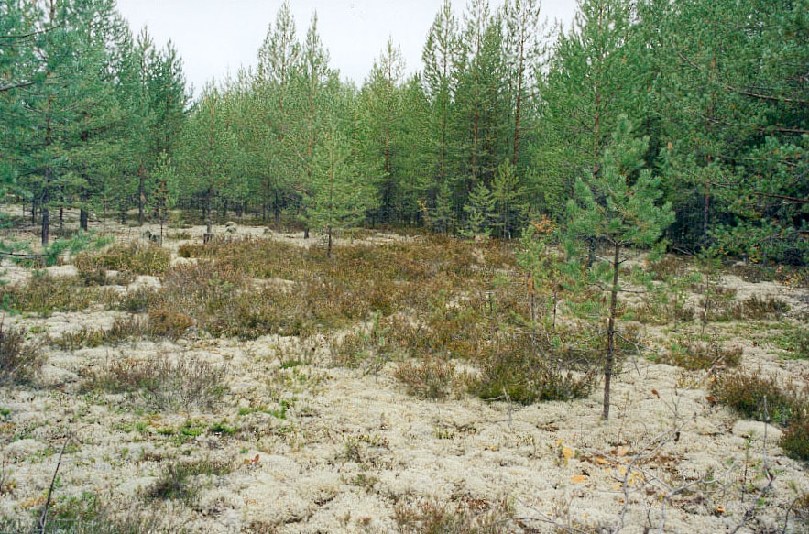
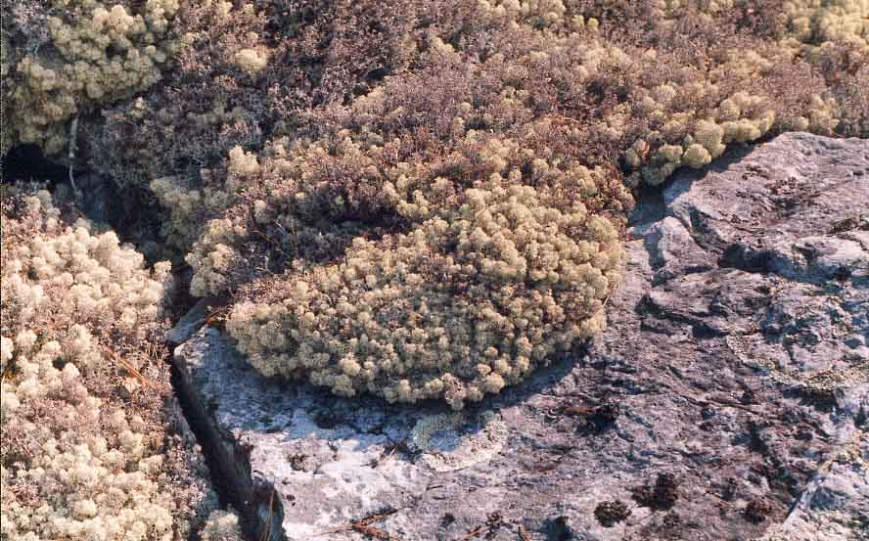
Де живуть лишайники?
Лишайники можна зустріти у лісі, горах, парках, скверах, на луках, болотах, тобто вони живуть практично усюди.

Slide 15
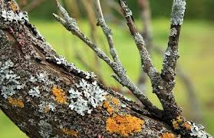
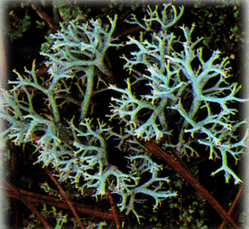
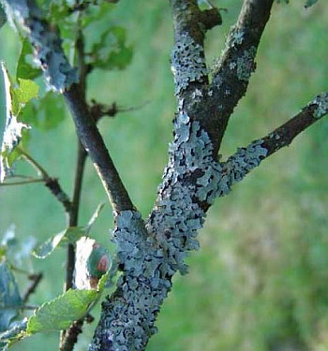
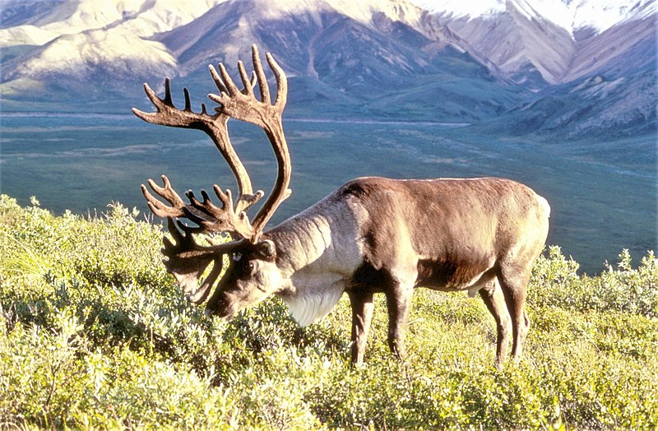
Роль лишайників у природі
Їжа для північних оленів(ягель).
Захищають дерева від грибів – паразитів.
Лишайники – індикатори
стану навколишнього середовища – вони дуже чутливі до хімічного забруднення повітря
Вони руйнують горні породи
Приймають участь в утворенні грунту
Забезпечують їжею мешканців грунту

Slide 16
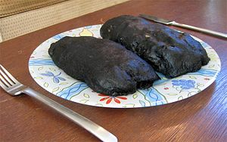
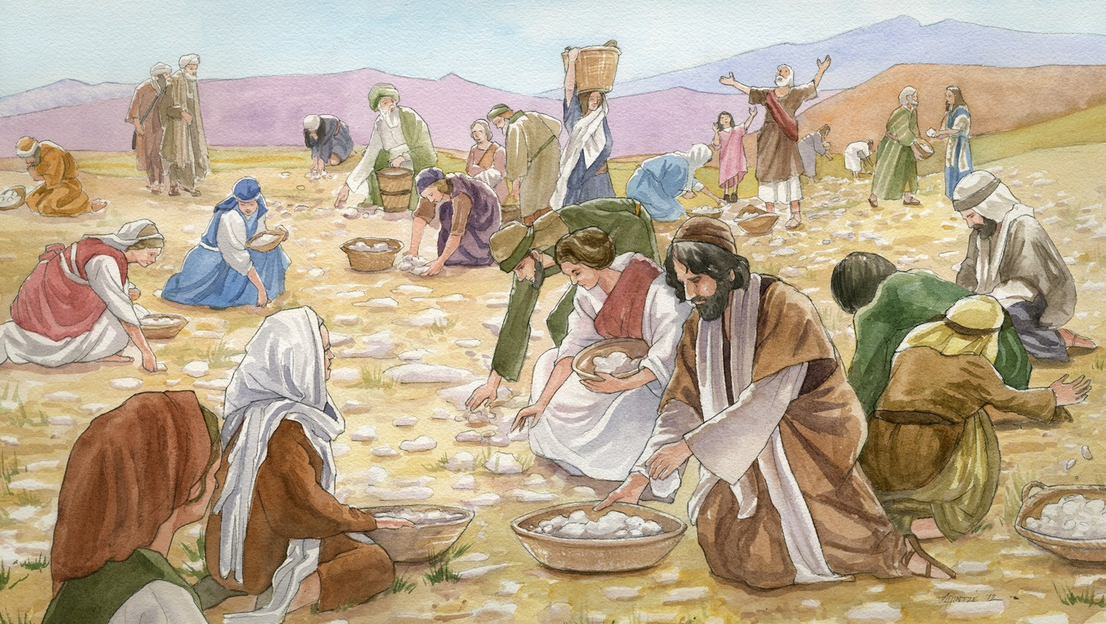


Роль лишайників у житті людини
Продукти харчування (ісландський мох, манна небесна).
У медицині(протимікробні властивості).
Індикатори чистоти повітря.
У хімічній промисловості
(барвники, лакмус, глюкоза).
Добувають барвники і використовують у парфюмерній промисловості.

Slide 17

Для тих, кому це цікаво
До складу лишайників входить близько 26000 видів грибів і близько 26 родів фотосинтезуючих організмів.
Найстарішими лишайниками вважаються антарктичні лишайники, вони живуть близько 10000 років.
Лишайники не бояться нічого, крім забруднення повітря.
Вони гинуть при високому вмісті домішок у атмосфері - хімічних забруднювачів, особливо сполук сірки (Сульфуру).
http://youtube.com/watch?v=8lg1CyyQS-g
- посилання на відеоурок

Slide 18




Узагальнимо свої знання

Slide 19


Перевірте свої знання

Slide 20

1. Перегляньте дану презентацію
2. Прочитайте уважно §54 у підручнику
3. Складіть у зошиті опорний конспект, розшифруйте терміни і поняття, які є новими у цій темі.
4. Дайте відповіді на контрольні запитання на с. 247 - усно
5. Дайте відповіді на запитання на слайді 18 «Перевірте свої знання»
Домашнє завдання:

